Slide 1

Relación con el Desarrollo de Software y Bases de Datos

Slide 2

Relación con el Desarrollo de Software y Bases de Datos
Infraestructura y ciclo de vida del software.
Administración eficiente de bases de datos.
Integración de servicios y plataformas.
Contenido

Slide 3
01
Relación con el Desarrollo de Software y Bases de Datos

Slide 4
Infraestructura y Ciclo de Vida del Software (SDLC)
Planificación y Análisis
Desarrollo
En esta fase se definen los requisitos del software.
El equipo del centro de cómputo debe participar en la planificación de capacidad (capacity planning).
Provisión de ambientes de desarrollo.
Servidores físicos o virtuales, máquinas virtuales (VMs) o contenedores (como Docker).
Pruebas (QA - Quality Assurance)
Despliegue (Producción)
Creación de ambientes de prueba (testing/staging) que sean una réplica del ambiente de producción.
Recursos de hardware, red y sistemas operativos idénticos.
Alta DisponibilidadClústeres, balanceadores de carga y redundancia de hardware.
Rendimiento Óptimo: Recursos de CPU, RAM y almacenamiento necesarios.
Monitoreo: Herramientas para vigilar el estado del servidor y el rendimiento de la aplicación.
Mantenimiento
Actualizaciones de sistema operativo, parches de seguridad, backups de la aplicación.
Gestión continua de los recursos que el software consume.

Slide 5
Administración Eficiente de Bases de Datos
Rendimiento y Optimización de la Infraestructura
Disponibilidad, Respaldo y Recuperación
Seguridad
AlmacenamientoDiscos de estado sólido (SSD) o redes de área de almacenamiento (SAN).
Recursos de Cómputo: RAM y CPU potente.
Red: Minimizar la latencia de red.
Alta DisponibilidadClústeres de bases de datos (Failover Clustering).
Planes de Respaldo (Backups): Políticas de respaldo rigurosas.
Plan de Recuperación ante Desastres (DRP).
Seguridad FísicaControl estricto del acceso a los servidores de bases de datos.
Seguridad de Red: Configuración de firewalls y redes segmentadas (VLANs).

Slide 6
Integración de Servicios y Plataformas
Las aplicaciones modernas rara vez son monolíticas; suelen estar compuestas por múltiples servicios (microservicios) que se comunican entre sí.
El centro de cómputo debe proporcionar una infraestructura que facilite esta integración de forma segura y eficiente.
Infraestructura para APIs y Middleware
Middleware
APIs
  Las APIs (Interfaces de Programación de Aplicaciones) son el pegamento que une los servicios. El centro de cómputo debe garantizar que la infraestructura de red (switches, balanceadores de carga) pueda gestionar el alto volumen de tráfico de API de manera eficiente.
El Middleware (ej. servidores de aplicaciones, colas de mensajes como RabbitMQ o Kafka) a menudo se ejecuta en sus propios servidores. La administración del centro de cómputo es responsable de la instalación, mantenimiento y monitoreo de esta capa intermedia

Slide 7
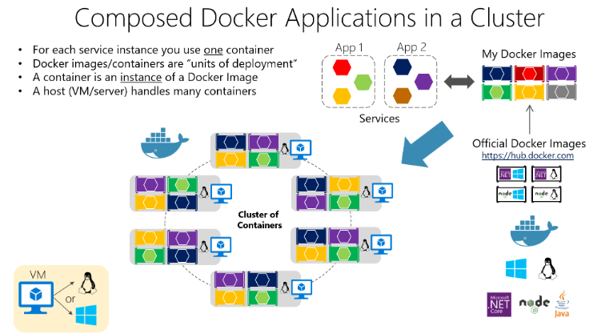
Integración de Servicios y Plataformas
Plataformas de Contenedores y Orquestación
  Tecnologías como Docker (contenedores) y Kubernetes (orquestación) son fundamentales para la integración moderna.
  Rol del Centro de Cómputo: En lugar de gestionar docenas de VMs, el equipo administra un clúster de Kubernetes. Esto implica asegurar que los nodos (servidores) del clúster tengan suficientes recursos, configurar el almacenamiento persistente para los contenedores y gestionar la red virtual que permite la comunicación entre ellos.

Slide 8
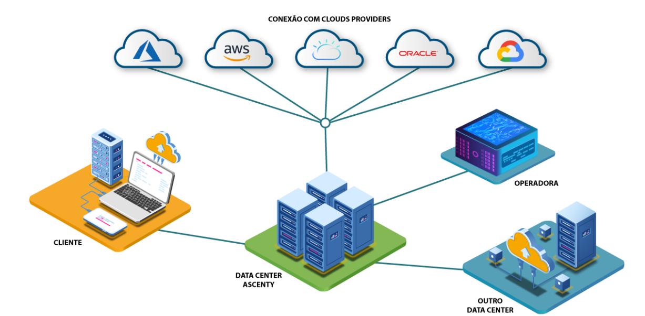
Gestión de Ambientes Híbridos y Multinube
  El administrador debe gestionar la conectividad segura y de baja latencia entre el centro de datos local y los servicios en la nube. Esto incluye la configuración de VPNs, conexiones directas (como AWS Direct Connect) y garantizar que las políticas de seguridad y gobernanza se apliquen de manera consistente en ambos entornos.
  Hoy en día, el "centro de cómputo" se extiende más allá de las paredes físicas. Muchas organizaciones usan una nube híbrida (infraestructura local + nube pública como AWS, Azure o GCP).

Slide 9
Gestión de Ambientes Híbridos y Multinube
01
Gestión de la conectividad segura y de baja latencia entre el centro de datos local y la nube.
02
Configuración de VPNs, conexiones directas (AWS Direct Connect).
03
Aplicación de políticas de seguridad y gobernanza en ambos entornos.

Slide 10
Thanks
MGS. JOSE FRANCO LAMILLA

